Slide 1
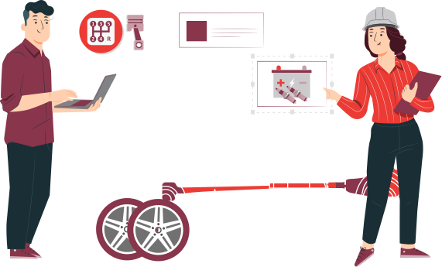
SECTOR METALMECÁNICA | NIVEL 4° MEDIO
MÓDULO 8
Mantenimiento de los sistemas
de transmisión y frenos
  En estos documentos se utilizarán de manera inclusiva términos como: el estudiante, el docente, el compañero u otras palabras equivalentes y sus respectivos plurales, es decir, con ellas, se hace referencia tanto a hombres como a mujeres.

Slide 2
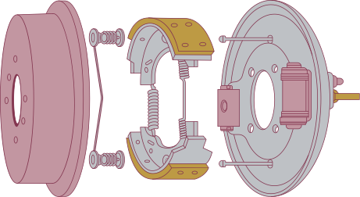
MÓDULO 8 |MANTENIMIENTO DE LOS SISTEMAS DE TRANSMISIÓN Y FRENOS
ACTIVIDAD 4
Frenos de Tambor

Slide 3


OBJETIVO DE APRENDIZAJE
Realizar mantenimiento básico de diversos sistemas de vehículos automotrices livianos, semipesados y pesados, de acuerdo a las pautas de mantenimiento del fabricante, de inspección y diagnóstico de fallas.

Slide 4

RECORDEMOS
¿QUÉ APRENDIMOS LA ACTIVIDAD ANTERIOR?
Discos, Cáliper y Pastillas de Frenos
Reconociste diferentes partes del Sistema de frenos (Disco, cáliper, pastillas), considerando la función de cada una de ellas.
1
Practicaste armando y desarmando diferentes partes del Sistema de frenos, considerando lo propuesto en el manual de servicio.
2

Slide 5



ALGUNAS PREGUNTAS
ANTES DE COMENZAR
FRENOS Y MÁS !
¿Qué son los discos de tambor?
¿Qué diferencias podemos encontrar con los discos de frenos?
¡Compartan experiencias con sus compañeros!

Slide 6

4
MENÚ DE LA ACTIVIDAD
COMPONENTES DEL SISTEMA DE FRENOS
Al término de la actividad estarás en condiciones de:
1
Reconocerás diferentes partes del Sistema de frenos a tambor, considerando sus funciones y lo propuesto en el manual de servicio.
Practicarás Armando y desarmando diferentes partes del Sistema de frenos a tambor considerando lo propuesto en el manual de servicio.
2

Slide 7
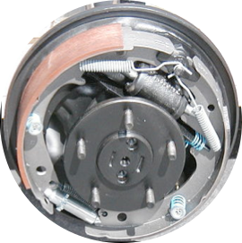
FRENOS DE TAMBOR
Está formado por un tambor (elemento móvil), montado sobre el palier o semi eje (de las ruedas traseras habitualmente), del cual recibe movimiento, y un plato de freno, elemento fijo sujeto al puente (trasero).
En este plato van instalados los elementos de fricción, llamados balatas o ferodos, y los mecanismos de accionamiento para el desplazamiento de las zapatas.

Slide 8
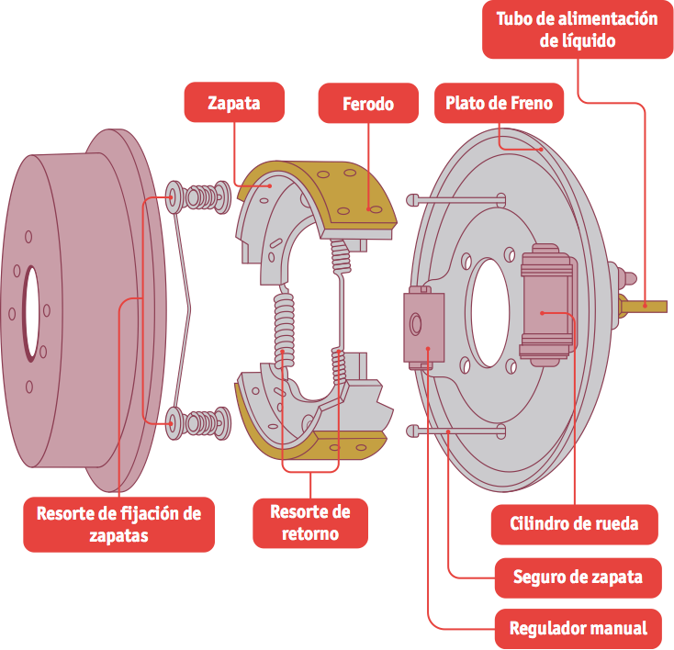

FRENOS DE TAMBOR

Slide 9
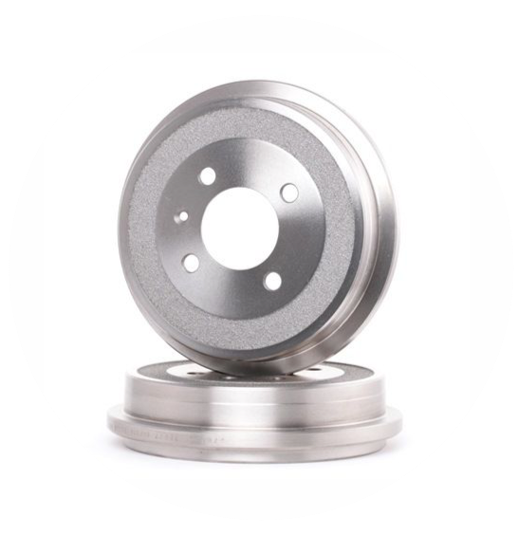
TAMBOR DE FRENOS
Se fabrica en fundición gris perlática con grafito esferoidal, material que se ha impuesto por su elevada resistencia al desgaste y menor costo de fabricación, que absorbe bien el calor producido por el rozamiento en el frenado. Para ciertas aplicaciones, existen fundiciones aleadas, de gran dureza y capaces de soportar cargas térmicas muy elevadas.

Slide 10
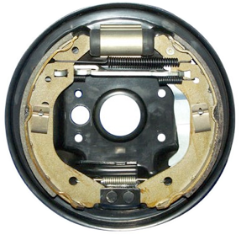
PLATO DE FRENOS
BOMBA “TANDEM” O DE DOBLE CIRCUITO
Va fijo al puente trasero habitualmente, sobre él se montan todos los componentes que permiten que se produzca el rozamiento necesario para detener o disminuir la velocidad del tambor unido a la rueda.

Slide 11
CLASIFICACIÓN DE LOS FRENOS DE TAMBOR
Según la forma de acoplamiento de las zapatas al tambor para ejercer el frenado, los frenos de tambor se clasifican en:
Bombín
FRENOS DE TAMBOR SIMPLEX:
Zapata Primaria
Zapata secundaria
Va fijo al puente trasero habitualmente, sobre él se montan todos los componentes que permiten que se produzca el rozamiento necesario para detener o disminuir la velocidad del tambor unido a la rueda.
Soporte de articulación

Slide 12
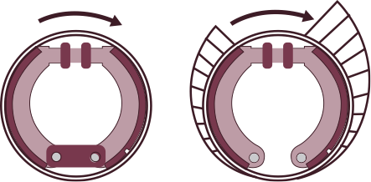
CLASIFICACIÓN DE LOS FRENOS DE TAMBOR
FRENOS DE TAMBOR SIMPLEX:
Con esta disposición, durante el frenado, una de las zapatas llamada primaria se apoya sobre el tambor en contra del giro del mismo y efectúa una fuerte presión sobre la superficie del tambor. La otra zapata, llamada zapata secundaria, que apoya a favor del giro de la rueda, tiende a ser rechazada por efecto del giro del tambor, lo que hace que la presión de frenado en esta zapata sea inferior a la primaria.
Este tipo de freno de tambor se caracteriza por no ser el más eficaz a la hora de frenar, debido a que las zapatas no apoyan en toda su superficie sobre el tambor, además destaca por su estabilidad en el coeficiente de rozamiento, es decir, la temperatura que alcanza los frenos en su funcionamiento le afecta menos que a los otros tipos de frenos de tambor.
Frena -
Frena +
Zapata secundaria
Zapata Primaria

Slide 13


HAGAMOS UNA PAUSA
REFLEXIONEMOS
¿Cuál es la historia de los frenos de tambor?
¿Quiénes los inventaron? ¿En qué año?
¡Comparte tus respuestas!

Slide 14
COMPONENTES DEL SISTEMA DE FRENOS
COMPOSICIÓN DE LAS PASTILLAS DE FRENOS
Bombín
FRENOS DE TAMBOR DUPLEX:
Zapata Primaria
Zapata secundaria
Con el fin de obtener una mayor fuerza de frenado, se disponen las zapatas en forma que ambas resulten primarias. Para ello se acopla un doble cilindro de un solo pistón independiente para cada zapata, los cuales entregan las mismas presiones en ambos lados del tambor.
Bombín

Slide 15
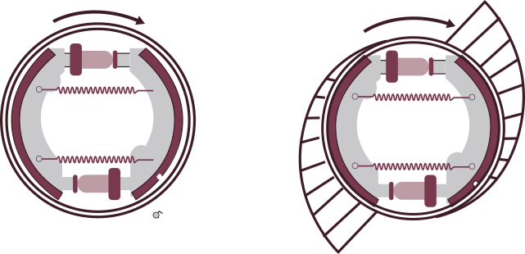
COMPONENTES DE CILINDRO MAESTRO
Con esta disposición, durante el frenado, ambas zapatas se apoyan sobre el tambor sin importar el sentido de giro, efectuando una fuerte presión sobre la superficie del tambor. Es decir, ambas zapatas actúan como primarias, ya que cada una de ellas posee un cilindro con su respectivo pistón.
Las fuerzas de frenado Ff1 y Ff2 son iguales en todo momento sin importar el sentido de giro.
Frena +
Frena +

Slide 16
CLASIFICACIÓN DE LOS FRENOS DE TAMBOR
FRENOS DE TAMBOR DUO-SERVO:
Formado por dos zapatas primarias, lo cual aumenta el efecto de autobloqueo.
En este freno, una zapata empuja a la otra mediante una biela de acoplamiento.
Es un freno altamente eficaz, pero muy sensible a las variaciones del coeficiente de rozamiento.
Se consiguen esfuerzos más elevados de frenado y las zapatas ejercen en cada sentido de giro igual esfuerzo.
Este tipo de freno se emplea mucho en vehículos americanos.

Slide 17

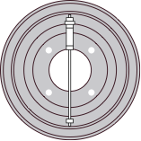
DEFORMACIÓN DE TAMBOR
Para observar la posible deformación del tambor de freno, se usa el reloj comparador para observar posibles ovalamientos, el pie de metro nos indica si el diámetro del tambor está dentro de lo recomendado por el fabricante, al igual que en los discos de freno, en los tambores Originales también viene estampado el diámetro máximo que puede tener un tambor.
Al igual que en los discos de freno, es influyente la experiencia del Técnico para determinar si es necesario rectificar o cambiar tambores de frenos.

Slide 18
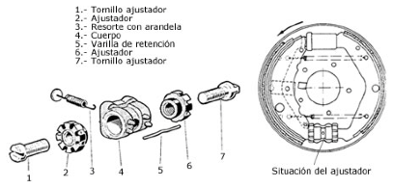
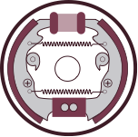

REGULACIÓN DE FRENOS
REGLAJE MANUAL
Excéntrica
Excéntrica
SISTEMA GIRLING
SISTEMA BENDIX

Slide 19
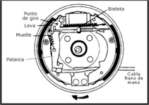
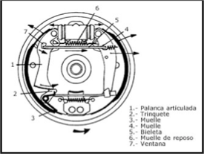
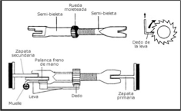
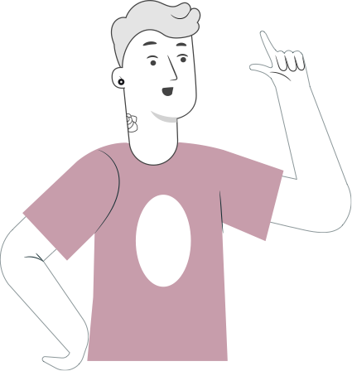
REGULACIÓN DE FRENOS
REGLAJE AUTOMÁTIcO
SISTEMA GIRLING
SISTEMA BENDIX

Slide 20

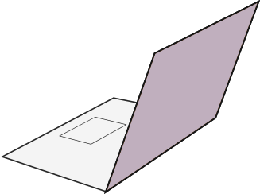
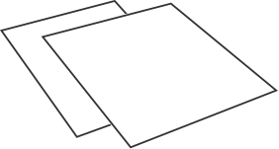
REVISEMOS
4
¿CUÁNTO APRENDIMOS?
Frenos de Tambor
¡Ahora realizaremos una actividad que resume todo lo que hemos visto! ¡Atentos!

Slide 21
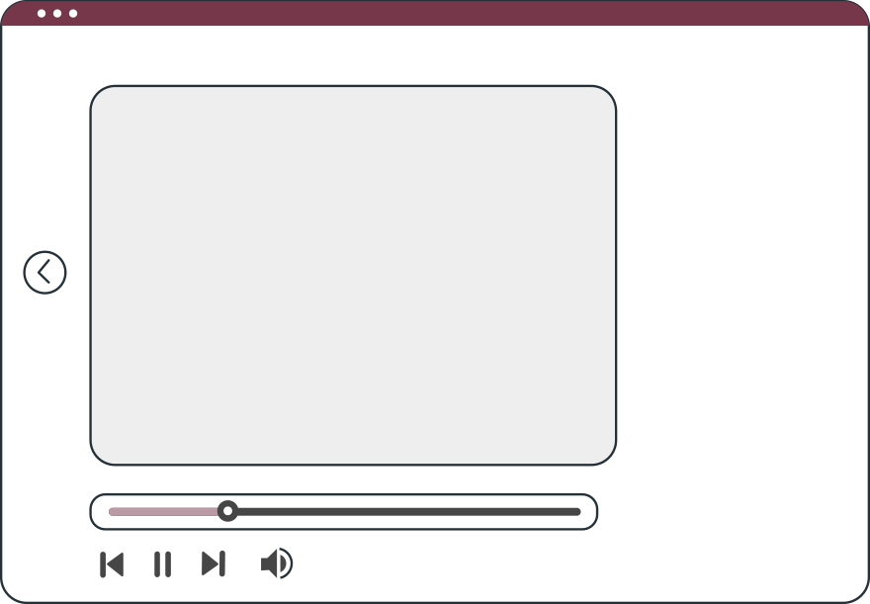
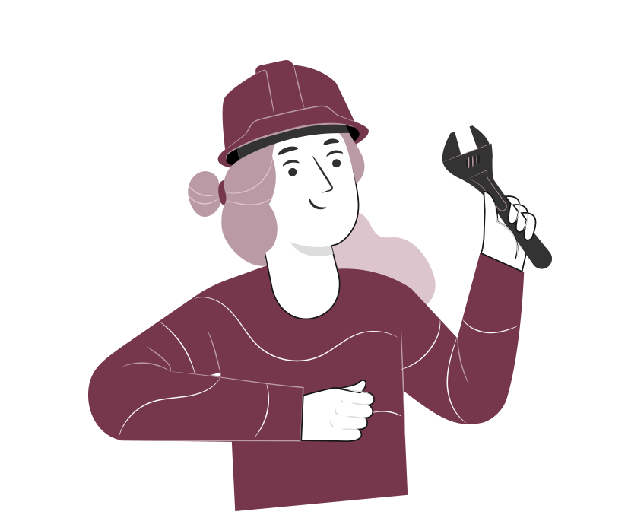
VEAMOS EL SIGUIENTE
VIDEO
Veamos el siguiente video que nos explica las diferencias entre un freno de tambor y uno de disco !
Frenos de disco y de tambor: diferencias, ventajas y desventajas

Slide 22




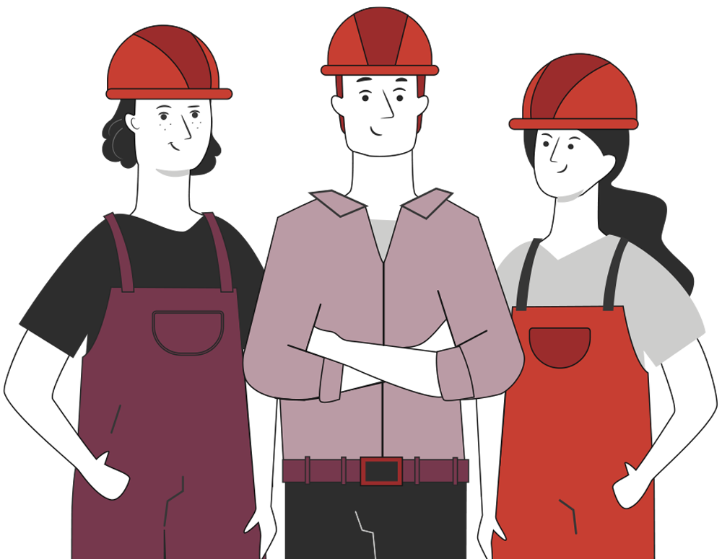


ANTES DE COMENZAR LA ACTIVIDAD:
¡ATENCIÓN!
Materiales inflamables: Tener máxima precaución al momento de manipular o extraer el combustible de los sistemas del vehículo (bomba combustible, mangueras de inyección, etc).
Protección obligatoria de la vista: Se utilizarán antiparras siempre que exista riesgo de proyección de partículas a los ojos. (aceites, líquidos refrigerantes y de freno, virutas del disco de freno, uso de circuitos eléctricos, etc).
Protección obligatoria de las manos: Se utilizarán siempre guantes de protección cuando se manipulen cualquier tipo de fluidos, en uso de herramientas e intervención del motor, desarme de partes y trabajo en sistemas eléctricos.
Protección obligatoria de los pies: Uso obligatorio de zapatos de seguridad al entrar al taller o laboratorio, en casos que exista riesgo de caídas de objetos pesados.
Manipular herramientas cuidadosamente.
Asegurar la integridad física propia y del grupo de trabajo.
Circular solo por las zonas de seguridad demarcadas.
Toda actividad debe desarrollarse bajo supervisión de la persona a cargo del taller o laboratorio.

Slide 23
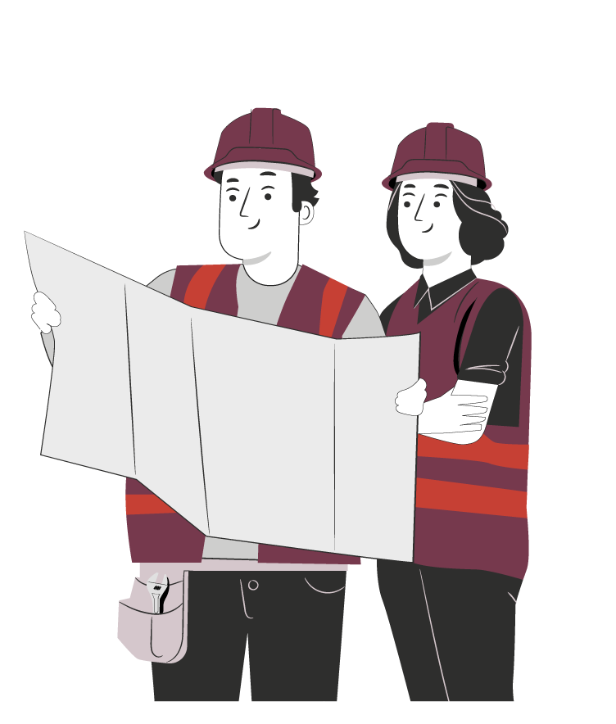
¡PRACTIQUEMOS!
4
ACTIVIDAD PRÁCTICA
Frenos de Tambor
Ahora realizaremos una actividad práctica.
Te sugerimos seguir las instrucciones que van
Adjuntas en la guía que el profesor te entregará.

Slide 24


ANTES DE TERMINAR:
TICKET DE SALIDA
Frenos de Tambor
¡No olvides contestar la Autoevaluación y entregar el Ticket de Salida!
¡Hasta la próxima!

